Slide 1
第7章
标准件与常用件

Slide 2
7.4 滚动轴承
7.4.1 滚动轴承的结构、分类和代号
滚动轴承是一种支承旋转轴的组件。
由于它具有摩擦力小、结构紧凑等优点，已被广泛采用在机器、仪表等多种产品中。

Slide 3
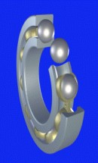
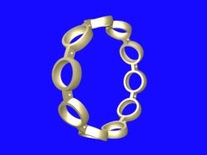
1. 滚动轴承的结构和分类
滚动轴承的结构一般是由外圈、内圈、滚动体和保持架组成。
外圈
内圈
滚动体
保持架
深沟球轴承分解示意

Slide 4
1. 滚动轴承的结构和分类
外 圈
外圈装在机座的孔内，内圈套在轴上，在大多数情况下是外圈固定不动而内圈随轴转动。
滚 珠
内 圈
保持架

Slide 5
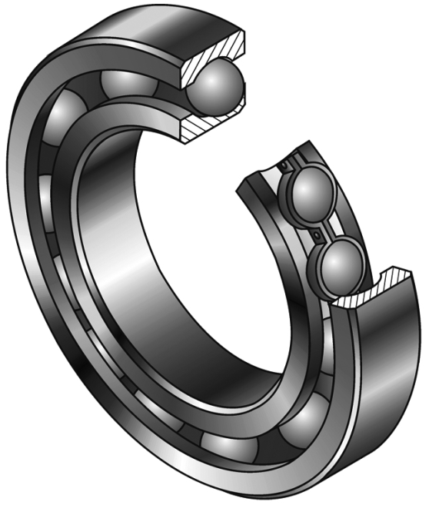
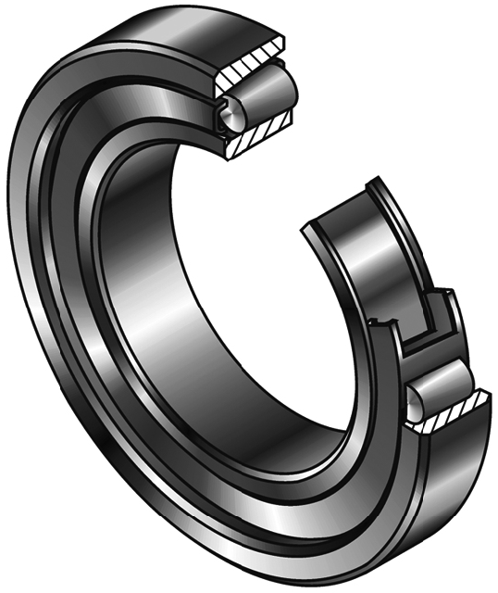
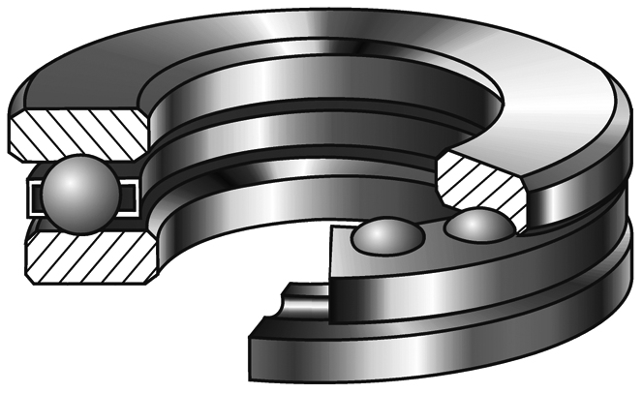
1. 滚动轴承的结构和分类
滚动轴承按其受力方向可分为三类：
向心轴承 主要受径向力，如深沟球轴承
推力轴承 只受轴向力，如推力球轴承
向心推力轴承 同时承受径向和轴向力，如圆锥
滚子轴承
向心轴承
推力轴承
向心推力轴承

Slide 6
2. 滚动轴承的代号
滚动轴承的标记由名称、代号和标准编号三部分组成。
如：滚动轴承 6208 GB/T 276-1994
名称
代号
标准编号

Slide 7
2. 滚动轴承的代号
不同结构形式和特点的滚动轴承可由数字加字母的代号来表示。
滚动轴承的代号由前置代号、基本代号、后置代号顺序组成：
前置代号
基本代号
后置代号
轴承的前置代号和后置代号统称为补充代号。
当轴承在形状结构、尺寸、公差、技术要求等方面有特殊要求时，可使用补充代号。
如无特殊要求，补充代号省略（常用）。
滚动轴承的基本代号由轴承类型代号、尺寸系列代号和内径代号三部分构成（滚针轴承除外）。

Slide 8
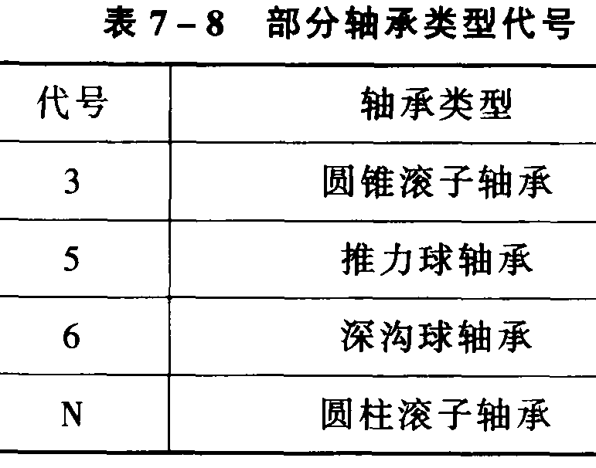
2. 滚动轴承的代号
基本代号＝轴承类型代号＋尺寸系列代号＋内径代号
轴承类型代号用数字或字母表示。

Slide 9
2. 滚动轴承的代号
基本代号＝轴承类型代号＋尺寸系列代号＋内径代号
为适应不同的工作（受力）情况，在内径一定的情况下，轴承有不同的宽度和不同的外径大小，它们成一定的系列，称为轴承的尺寸系列。
尺寸系列用数字表示。

Slide 10
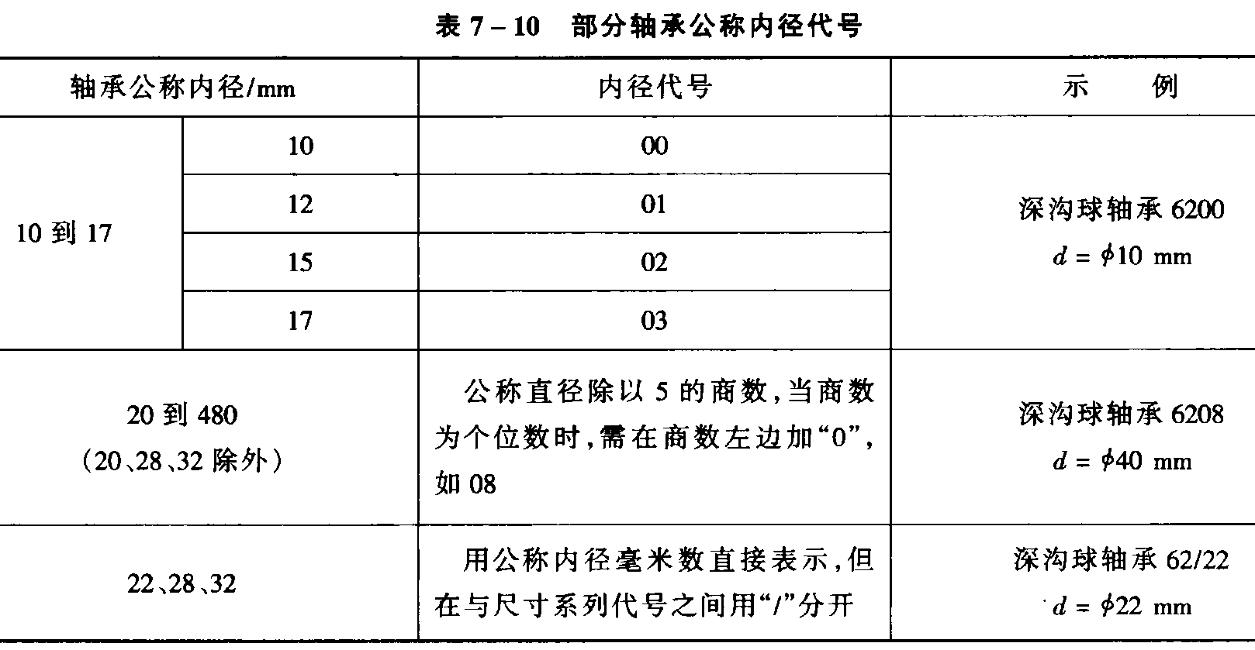
2. 滚动轴承的代号
基本代号＝轴承类型代号＋尺寸系列代号＋内径代号
轴承的内径代号用数字表示。

Slide 11
滚动轴承的标记示例
示例一
尺寸系列（02）代号
滚动轴承 6208 GB/T 276-1994
深沟球轴承类型代号
表示轴承内径d＝08×5＝40
（参见P295附表B-13）

Slide 12
滚动轴承的标记示例
示例二
圆锥滚子轴承类型代号
滚动轴承 30307 GB/T 297-1994
尺寸系列代号
表示轴承内径d＝07×5＝35
（参见P296附表B-14）

Slide 13
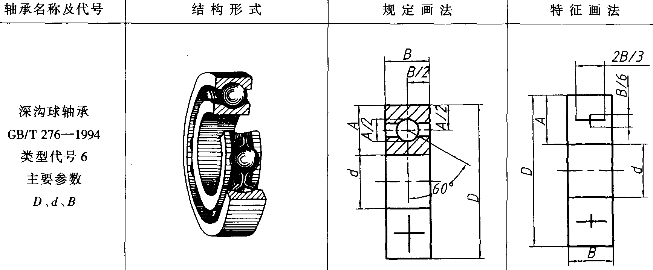
2. 滚动轴承的画法
规定画法和特征画法
滚动轴承是标准部件，不必画出零件图，只需在装配图中根据轴承的代号，从轴承标准中查出外径D、内径d、宽度B(T)等几个主要尺寸，按规定画法或特征画法画出。

Slide 14
2. 滚动轴承的画法
规定画法和特征画法
方法
规定画法：按比例画法将其一半近似地画出
它的结构特征，另一半用粗实线
画上正十字（按通用画法画出）。

Slide 15
2. 滚动轴承的画法
规定画法和特征画法
注意
在规定画法中，轴承的内圈和外圈的剖面线方向和间隔均要相同。

Slide 16
2. 滚动轴承的画法
规定画法和特征画法
方法
特征画法：按比例画出轮廓，内部用粗实线
画上正十字（与通用画法不同）。

Slide 17
2. 滚动轴承的画法
规定画法和特征画法

Slide 18
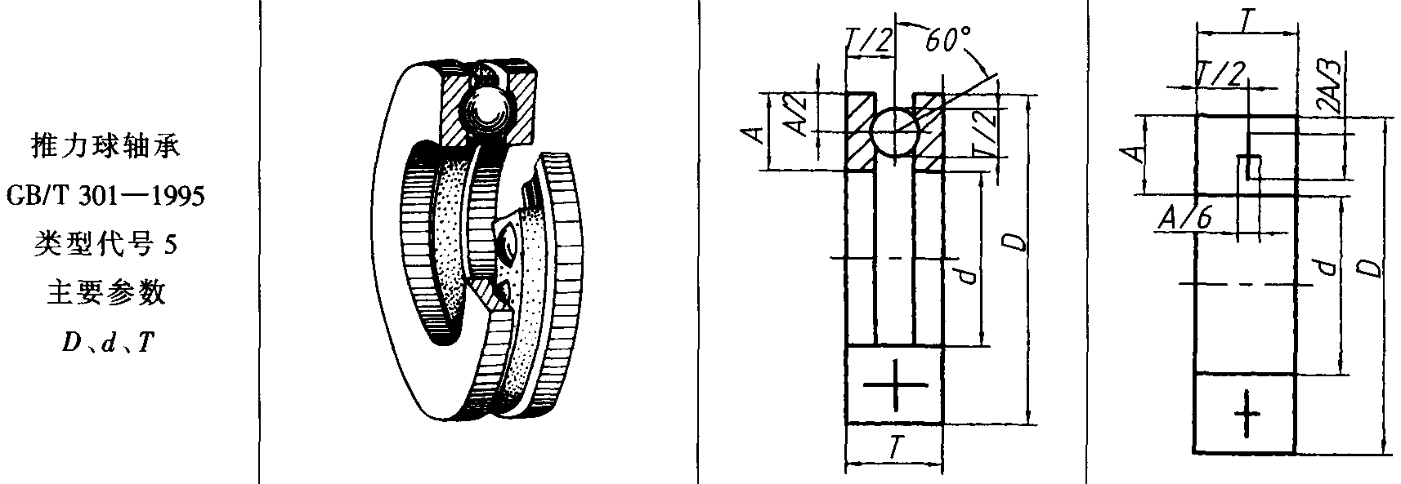
2. 滚动轴承的画法
规定画法和特征画法

Slide 19
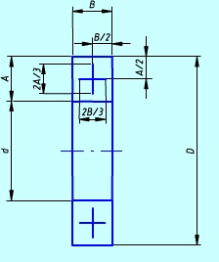
2. 滚动轴承的画法
通用画法
当不需要确切表示轴承的外形轮廓、载荷特性、结构特征时，可将轴承按通用画法画出。

Slide 20
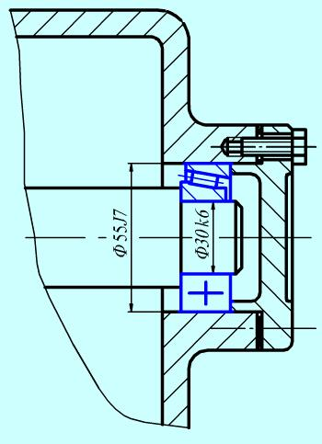
2. 滚动轴承的画法
【例】装配图中滚动轴
承的画法。
通常采用规定画法画出。

Slide 21
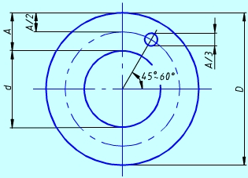
2. 滚动轴承的画法
端面视图画法
在表示滚动轴承端面的视图上，无论滚动体的形状（球、柱、锥、针等）和尺寸如何，一般均按图示方法绘制。

Slide 22
7.5 齿 轮
齿轮是广泛用于机器或部件中的传动零件，属于常用件。
齿轮不仅可以用来传递动力，并且还能改变转速和回转方向。

Slide 23
7.5 齿 轮
按两轴的相对位置不同，齿轮可分为三大类:
圆柱齿轮: 用于传递两平行轴的运动，应用广泛；
圆锥齿轮: 用于传递两相交轴的运动；
蜗轮、蜗杆: 用于传递两相错且垂直轴的运动。
圆柱齿轮
圆锥齿轮
蜗轮、蜗杆

Slide 24
齿轮的类型
直齿圆柱齿轮按齿轮轮齿方向的不同可分为直齿、斜齿、人字齿等。
锥齿轮也有直齿、斜齿等形式。
齿形轮廓曲线有渐开线、摆线及圆弧等，
通常采用渐开线齿廓。

Slide 25
7.5.1 直齿圆柱齿轮几何要素名称
在各类齿轮中，圆柱齿轮应用最为广泛；
直齿圆柱齿轮简称为直齿轮；
下面主要学习直齿圆柱齿轮的几何要素和规定画法。

Slide 26
7.5.1 直齿圆柱齿轮几何要素名称
轮毂
轮缘
轴孔
轮齿
键槽
辐板
齿轮的结构

Slide 27
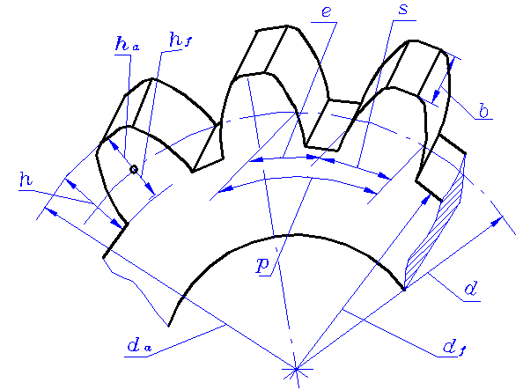
7.5.1 直齿圆柱齿轮几何要素名称
(1)齿顶圆直径(d_{a})：通过轮齿顶部的圆周直径；
(2)齿根圆直径(d_{f})： 通过轮齿根部的圆周直径；
(3)分度圆直径(d)：
齿顶圆和齿根圆之间的一个圆的直径，在该圆的圆周上齿厚(s)和齿槽宽(e)相等(对标准齿轮而言)。

Slide 28
7.5.1 直齿圆柱齿轮几何要素名称
(4) 齿距(p)、齿厚（s）、齿槽宽（e）：
齿距：在分度圆上，两个相邻齿对应点间的弧长；
齿厚：一个轮齿齿廓间的弧长；
齿槽宽：一个齿槽齿廓间的弧长；
在标准齿轮中， s = e，p = s + e。

Slide 29
7.5.1 直齿圆柱齿轮几何要素名称
(5) 齿高(h)、齿根高 (h_{f}) 、齿顶高(h_{a})
齿高是从齿顶到齿根的径向距离；
齿根高是从分度圆到齿根圆的径向距离；
齿顶高是从齿顶圆到分度圆的径向距离；
h=h_{a}+ h_{f} ；

Slide 30
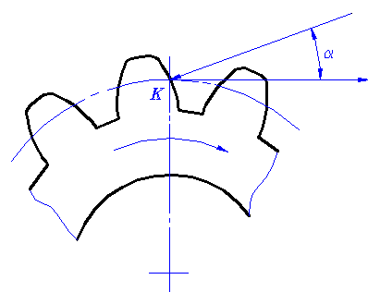
7.5.1 直齿圆柱齿轮几何要素名称
(6) 压力角、齿形角
在分度圆齿廓上的点K在齿轮转动时，它的运动方向(分度圆的切线方向)和正压力方向(渐开线的法线方向)所夹的锐角，称为压力角。
而加工齿轮用的基本齿条的法向压力角，称为齿形角。
压力角和齿形角均以α表示。
我国标准规定α角为20°。

Slide 31
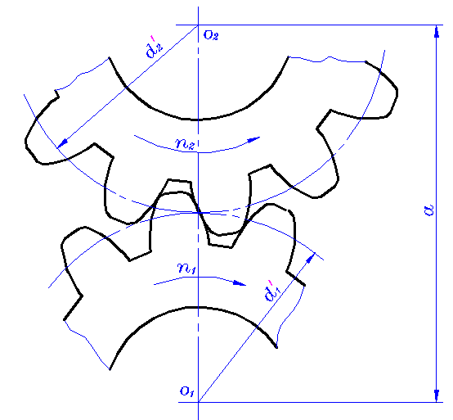
7.5.1 直齿圆柱齿轮几何要素名称
(7) 节圆(d ′)：
当两齿轮啮合时，在中心的连线上，两齿廓的接触点，称为节点。
以o₁，o₂为圆心，分别过节点所作的两个圆，称为节圆，两节圆相切，其直径分别用d₁′、d₂′表示。

Slide 32
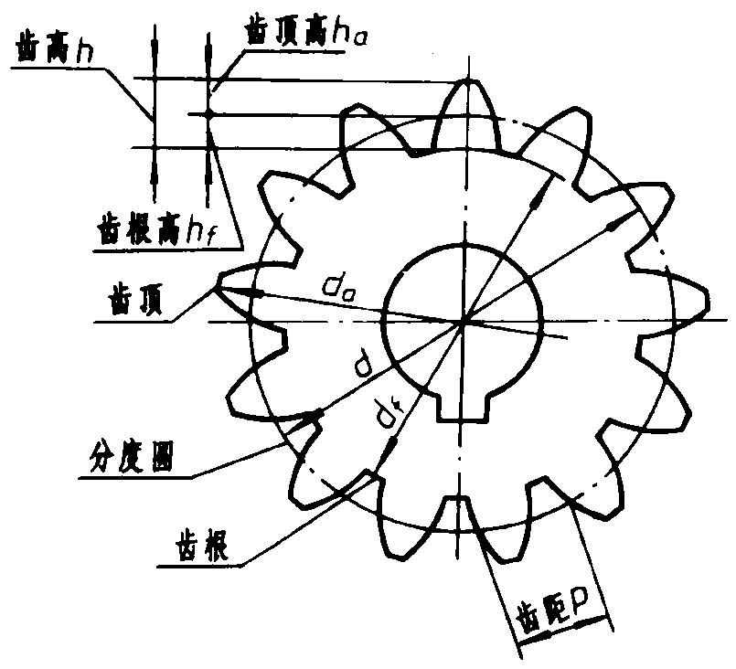
7.5.2 直齿圆柱齿轮的基本参数计算
齿数z
一个齿轮的轮齿总数。
模数m
设齿轮的分度圆直径为d，
则有:
dπ＝p z
d＝p /π×z
令 p /π＝m
则 d＝mz
式中 p /π 称为齿轮的模数，用m表示。
模数m越大，则齿轮的轮齿就越大，齿轮的承载能力就越强。

Slide 33
7.5.2 直齿圆柱齿轮的基本参数计算
齿数z
一个齿轮的轮齿总数。
模数m
模数是设计和制造齿轮的一个重要参数。
为了便于设计和加工，国标规定了模数的标准数。

Slide 34
7.5.2 直齿圆柱齿轮的基本参数计算
传动比i
主动齿轮转速与从动齿轮转速之比称为传动比。
设：n₁、z₁为主动轮的转速和齿数，n₂、z₂为从动轮的转速和齿数；
则：两齿轮的传动比i为
i＝n₁/ n₂ ＝ z₂ / z₁
中心距a
两啮合齿轮中心之间的距离，称为中心距。
中心距 a＝（d₁＋d₂）/ 2＝m（z₁＋z₂）/ 2

Slide 35
7.5.2 直齿圆柱齿轮的基本参数计算
说明
齿轮的齿数和模数确定后，就可计算出轮齿的各基本尺寸。
对于标准直齿轮：
齿顶高 h_{a}＝m
齿根高 h_{f}＝1.25m
齿高 h＝2.25m
则 齿顶圆直径 d_{a}＝d＋2h_{a}＝mz＋2m
齿根圆直径 d_{f}＝d -2h_{f}＝mz - 2.5m

Slide 36
7.5.2 直齿圆柱齿轮的基本参数计算
说明
我国齿轮的设计和制造以模数为标准，称为模数制；
英、美等国家采用英制齿轮，其齿轮标准制度使用径节制。

Slide 37
7.5.3 圆柱齿轮的规定画法
1. 单个圆柱齿轮画法

Slide 38
7.5.3 圆柱齿轮的规定画法
1. 单个圆柱齿轮画法

Slide 39
7.5.3 圆柱齿轮的规定画法
2. 圆柱齿轮副啮合画法

Slide 40
7.5.3 圆柱齿轮的规定画法
2. 圆柱齿轮副啮合画法

Slide 41
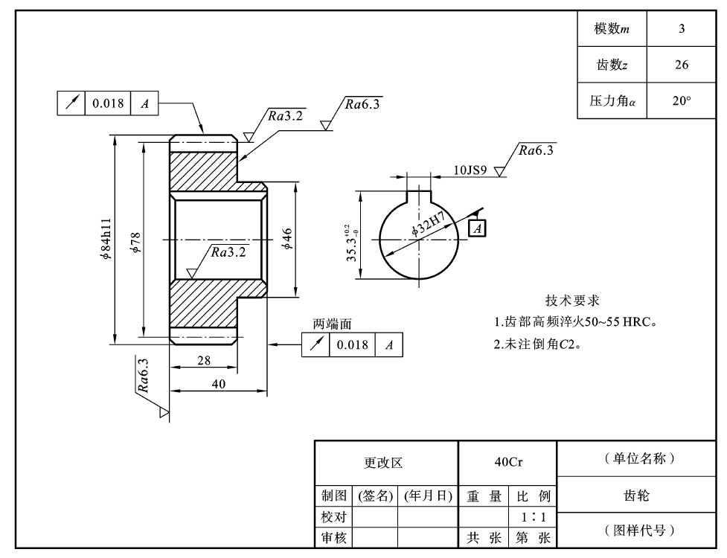
7.5.3 圆柱齿轮的规定画法
3. 齿轮零件图
在齿轮工作图中，齿顶圆直径、分度圆直径直接注出，齿根圆直径规定不注；并在图样右上角的参数表中注出模数、齿数等基本参数。

Slide 42
作 业
第三次课作业：
（键与销，滚动轴承，齿轮）
P47：1，2
P49：1，2
P50：1，2

